Slide 1

Une application aussi simple à utiliser que celle du Pôle Emploi, Mais à destination des entrepreneurs !
Alexandre Pedarriosse
Examen certifiant : La démarche UI/UX d’une solution digitale
13 mars 2022

Slide 2

Public Concerné

Slide 3
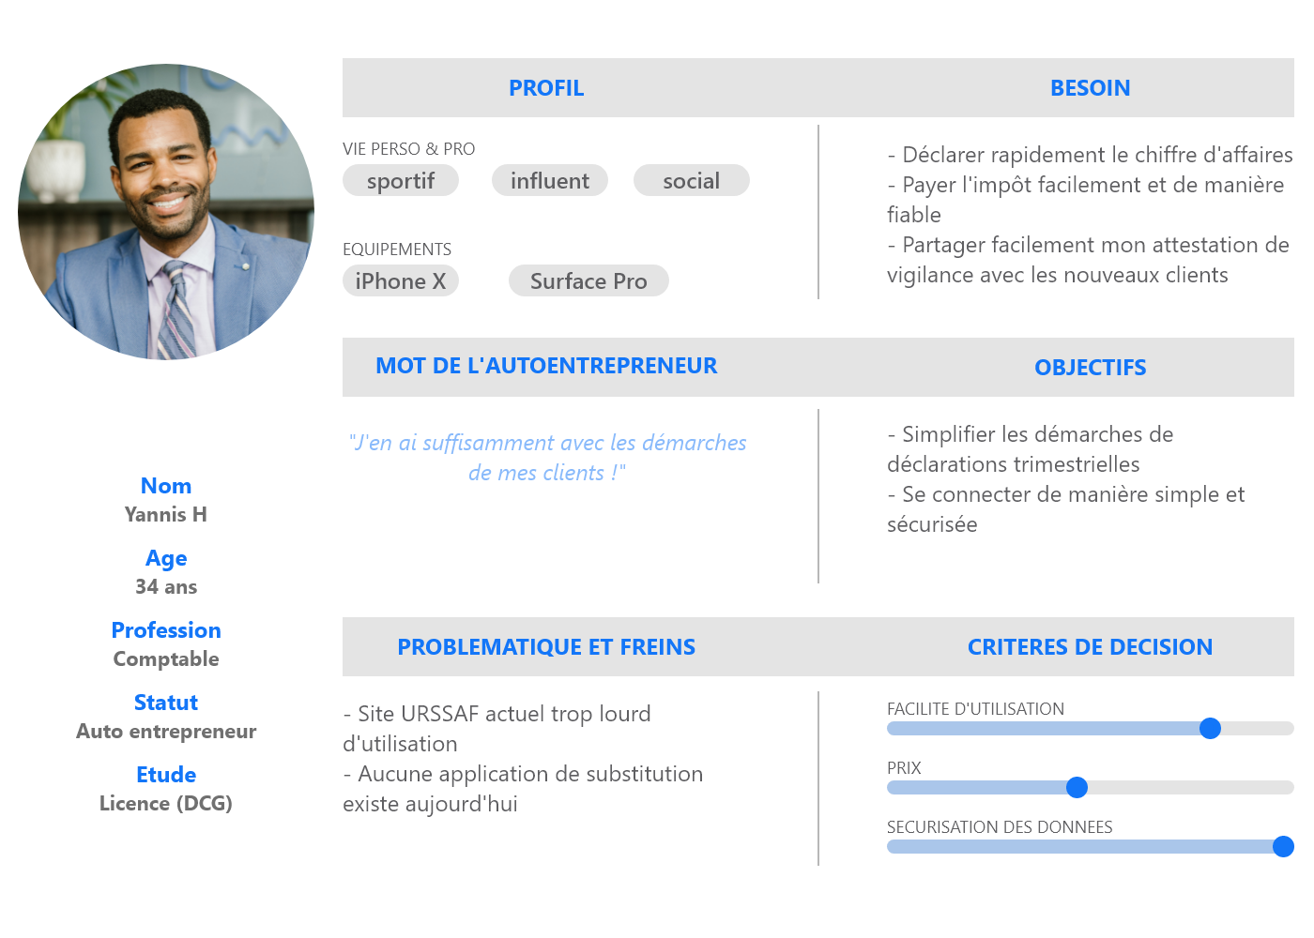
Public concerné

Slide 4
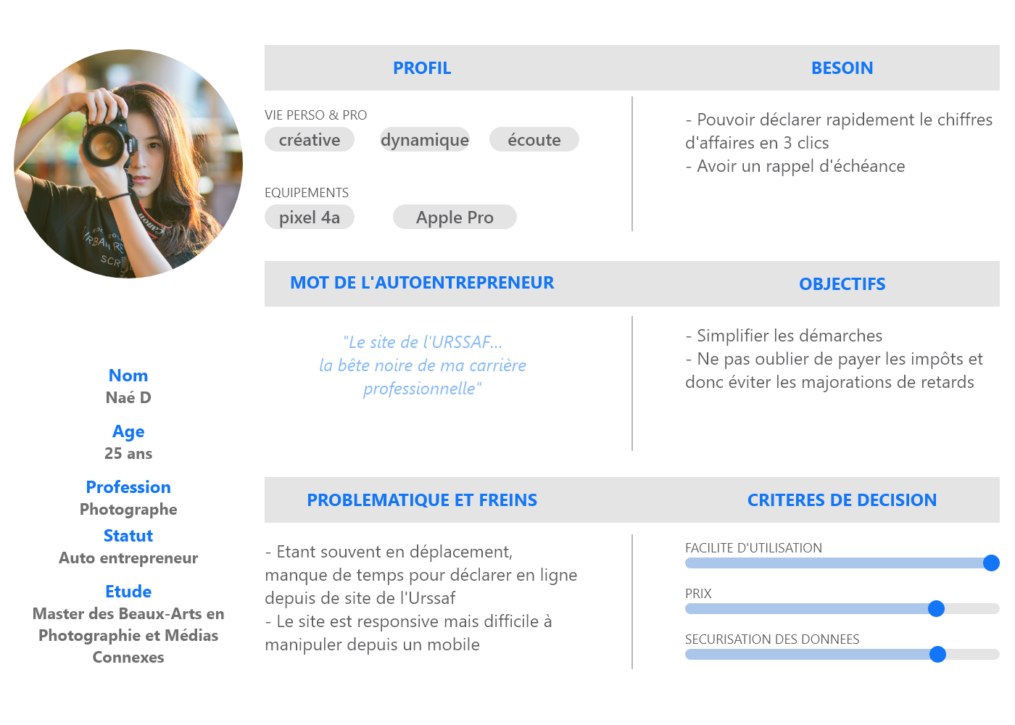
Public concerné

Slide 5
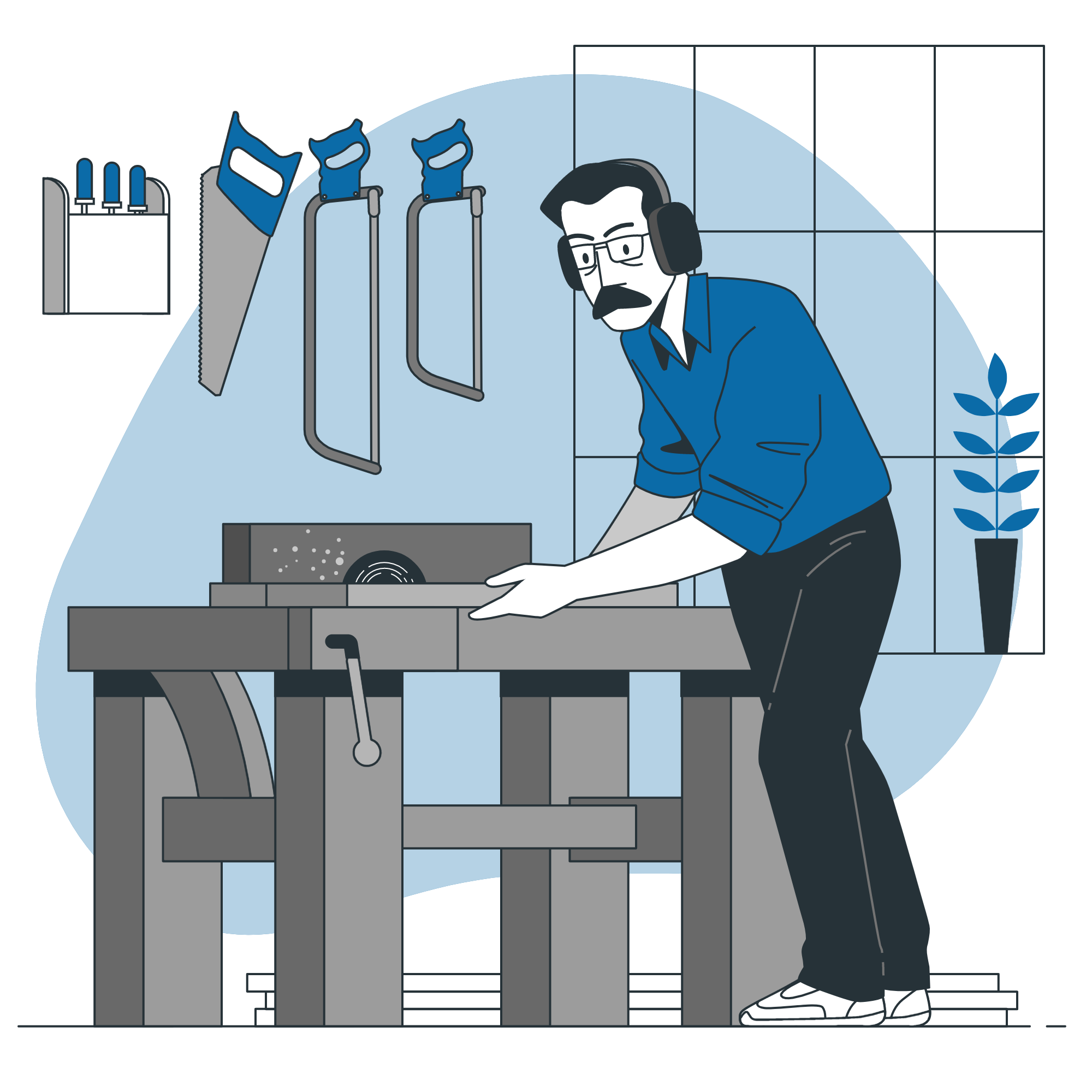
Auto Entrepreneur First !
Cette application est entièrement dédiée aux auto entrepreneurs.
Un public jeune… et parfois moins jeune.
Un public passionné par son métier, mais beaucoup moins par les démarches administratives qui accompagnent ce métier.
Un public pas forcément intéressé par les nouvelles technologie, mais utilisant un smartphone quotidiennement.
Un public souhaitant aller droit au but, sans se perdre dans les méandres de la paperasserie administrative.
Public concerné

Slide 6
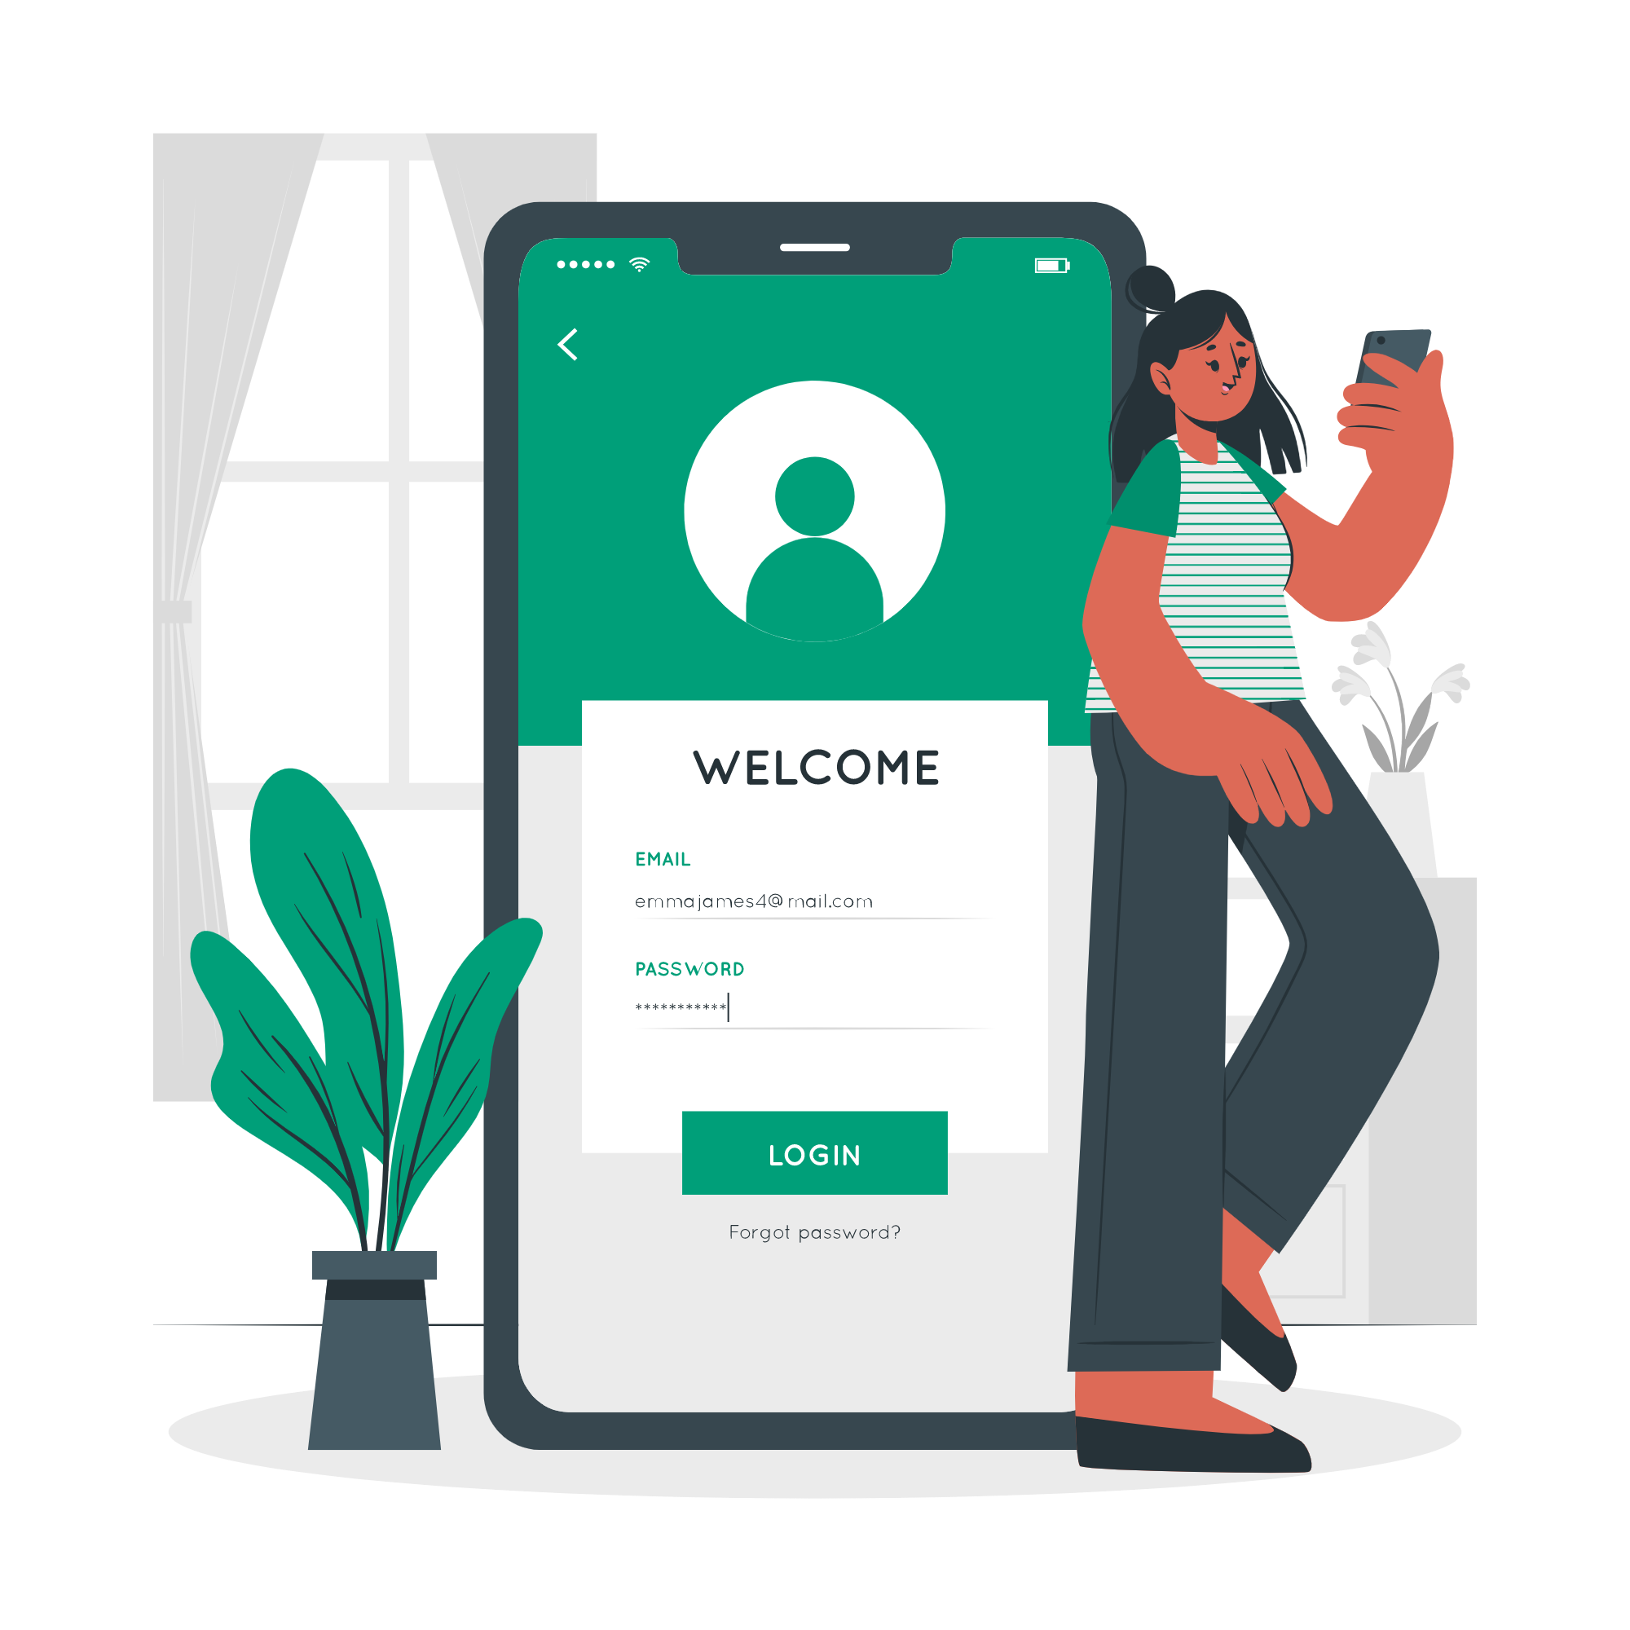
Principales fonctionnalités

Slide 7
Pas de fonctionnalité superflu !
Cette application dispose de trois fonctionnalités principales :
La déclaration du chiffre d’affaire trimestrielle
L’envoi d’une attestation de chiffre d’affaire
L’envoi d’une attestation de vigilance
Il y a aussi des fonctionnalités annexes :
Création d’un compte URSSAF
Connexion à l’application
Gestion des notifications
Principales fonctionnalités

Slide 8
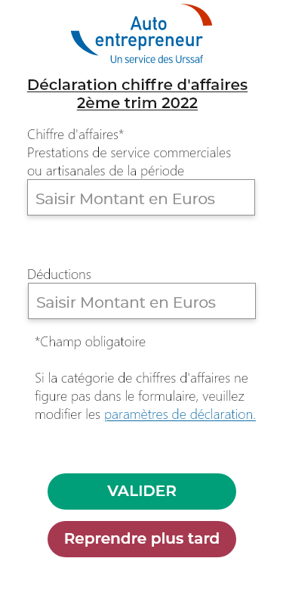
Déclaration du chiffre d’affaires
La déclaration du chiffre d’affaires (CA) s’effectue sur un écran simplifié pour la période en cours.
Sur cet écran apparaissent seulement les catégories de chiffre d’affaires définies lors de la configuration du compte (ou bien dans les paramètres).
Les déductions éventuelles peuvent être inscrite également.
Après validation du CA trimestriel, un calcul des cotisations à payer se fait sur l’écran suivant.
Principales fonctionnalités

Slide 9
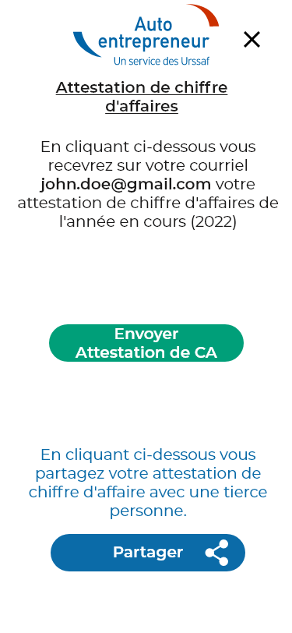
Attestation chiffre d’affaires
L’attestation de chiffre d’affaire est accessible simplement.
Elle peut être envoyée en .pdf sur l’email configuré lors de la création du compte en cliquant simplement sur un bouton.
Ou bien partagée à une tierce personne via email, mms, what’s app… via un bouton de partage.
L’attestation n’est pas visible sur l’application, car il n’a pas été jugé utile de l’afficher. Ce document étant surtout utile pour des tierces personnes, notamment des banquiers.
Principales fonctionnalités

Slide 10
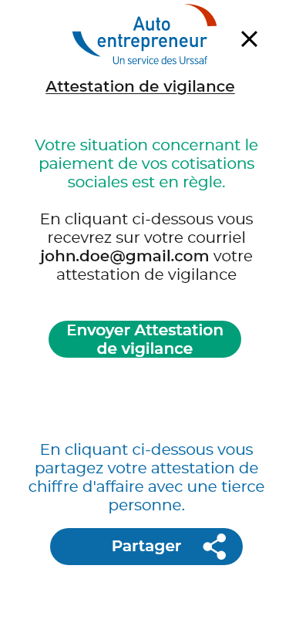

Attestation de vigilance
Le fonctionnement de l’attestation de vigilance est identique à l’attestation de chiffre d’affaires.
Une seule exception, si le paiement des cotisations n’est pas en règle, un message d’alerte s’affichera et il ne sera pas possible d’envoyer d’attestation.
Principales fonctionnalités

Slide 11

Parcours utilisateur idéal

Slide 12

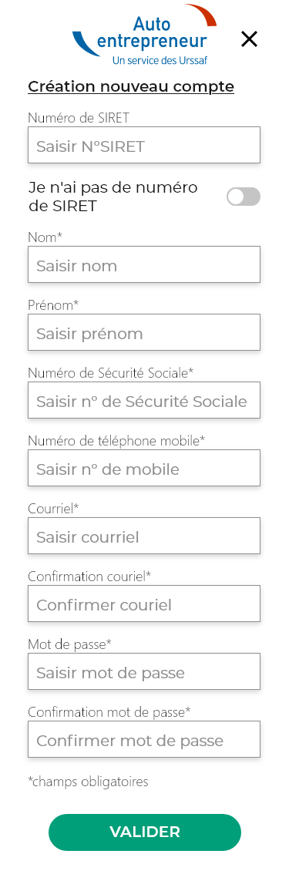
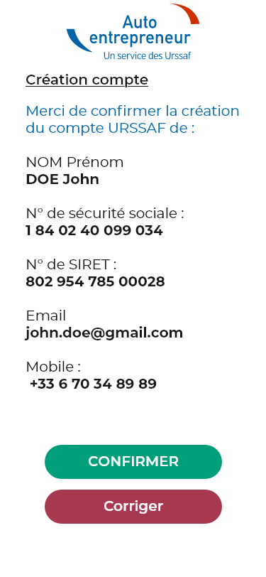
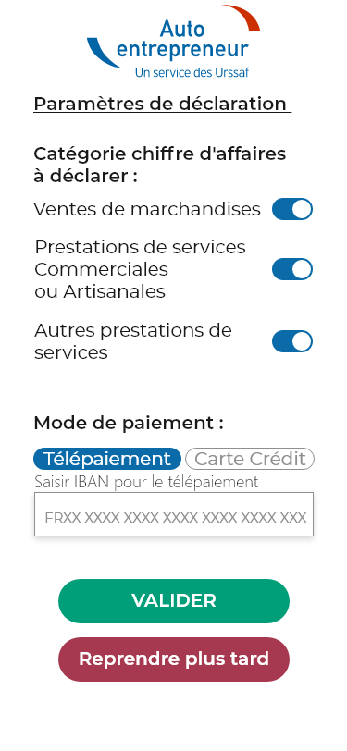

Notre utilisateur n’a pas encore créé son compte URSSAF. Il va pouvoir le faire en cliquant sur « Je n’ai pas de compte »
Notre utilisateur va compléter le formulaire de création de compte, cette opération ne se fera qu’une seule fois.
Une fois le formulaire complété et validé. L’utilisateur pourra vérifier sa saisie et éventuellement corriger.
Après validation des données utilisateur, ce dernier pourra sélectionner les catégories de CA qui s’appliquent à lui, ainsi que le mode de paiement des cotisations
Après validation de la méthode de paiement, un accusé de réception s’affiche. La création du compte devra être validée via un lien envoyé par email.
Parcours utilisateur : création d’un compte

Slide 13
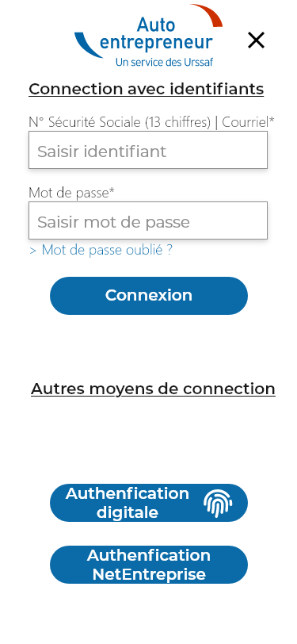
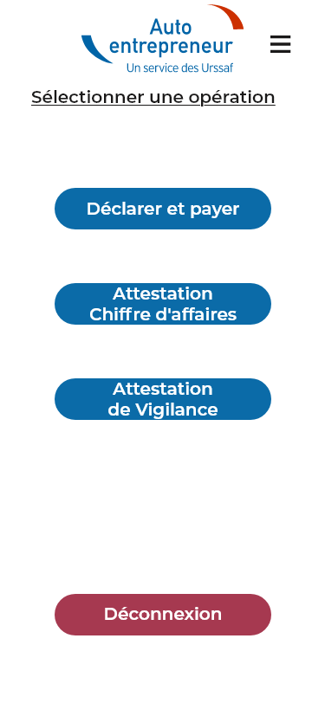

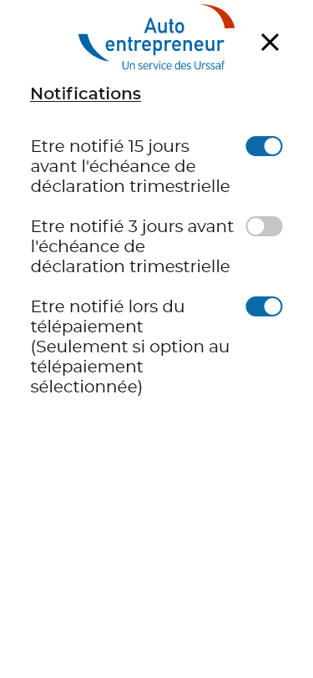
Notre utilisateur vient de créer son compte il devra se connecter via la première page.
Il a trois moyens de se connecter.
Il choisira le moyen classique ID + mot de passe. (Ou bien une identification digitale ou NetEntreprise).
Une fois connecté l’utilisateur pourra utiliser les 3 fonctionnalités principales.
Il aura également accès via le menu burger, aux modifications de paramètres, notifications, mentions légales et déconnexion…
Ici un exemple des options de notifications.
Parcours utilisateur : création d’un compte

Slide 14
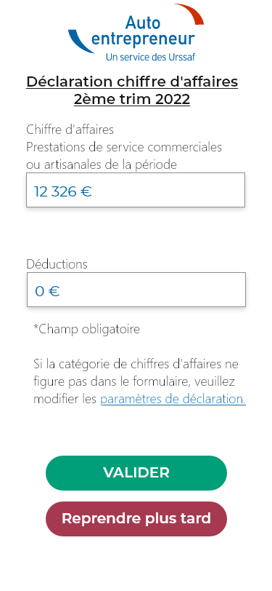
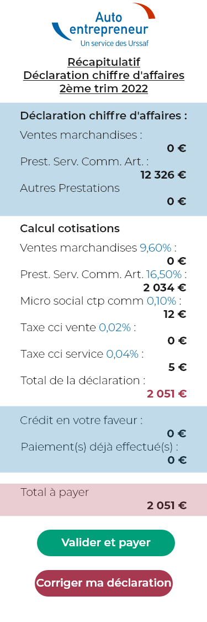
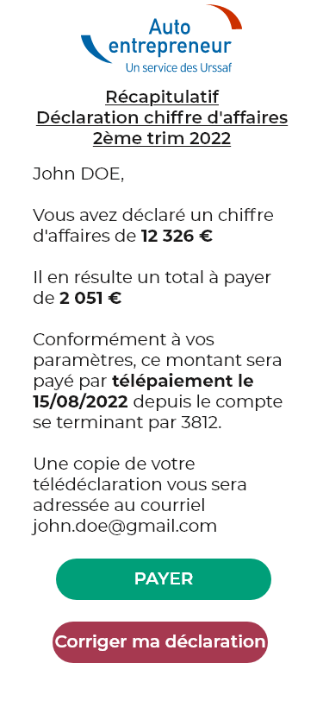
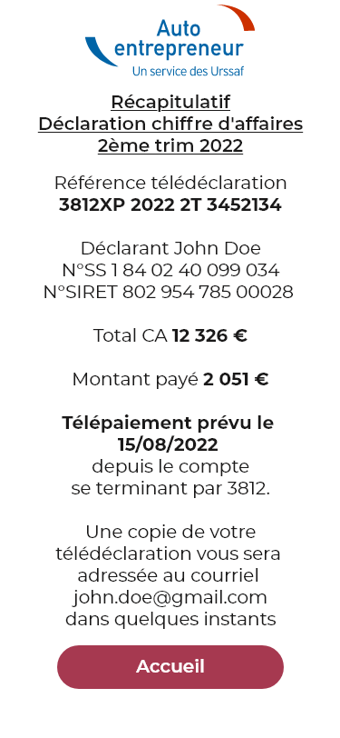
Notre utilisateur déclare son CA pour la période en cours automatiquement affichée en haut de l’écran.
Seul la ou les catégories de CA sélectionnés dans les paramètres sont saisissables.
Une fois le CA validé, un récapitulatif de la déclaration ainsi qu’un calcul des cotisation s’affichent.
En cas d’erreur la déclaration peut être corrigée.
Une fois le récapitulatif validé, un rappel des montants déclarés et à payer, ainsi qu’un rappel du mode de paiement sont fait. Il est toujours possible à ce stade de rectifier.
Une fois le récapitulatif validé, un accusé de déclaration s’affiche avec un rappel du mode de paiement. Parallèlement un email est envoyé.
Parcours utilisateur : création d’un compte

Slide 15
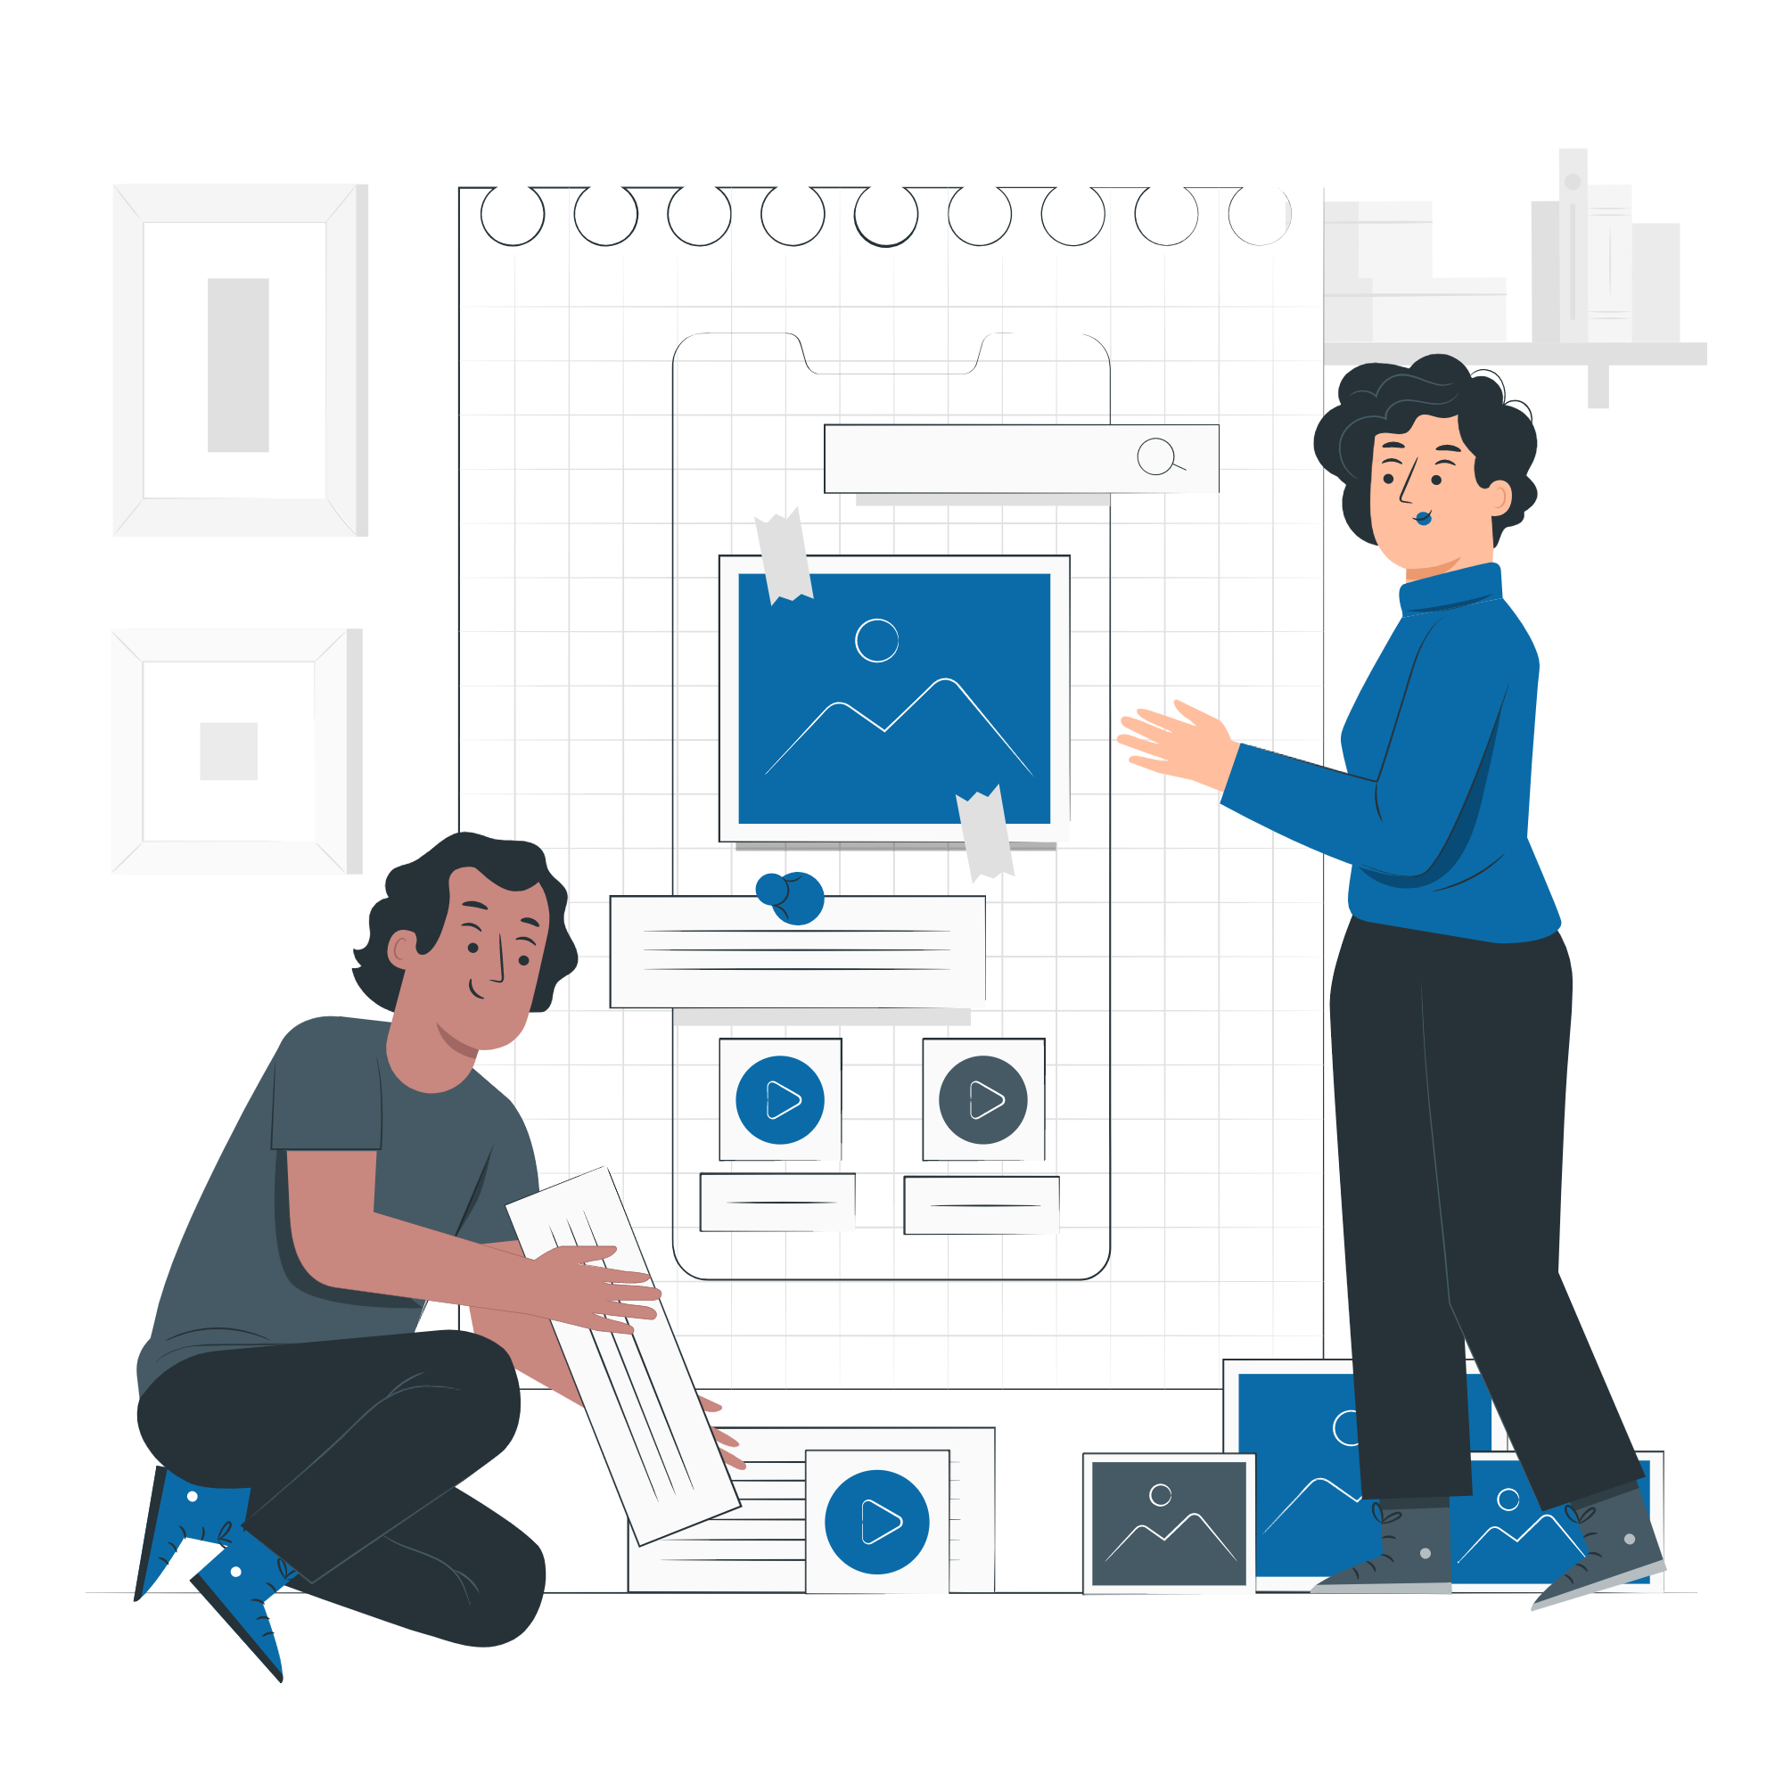
Positionnement blocs principaux

Slide 16
Les formulaires sont disposés sur une seule colonne car plus simple à lire et compléter.
Les boutons sont disposés les uns en dessous des autres et assez espacés pour faciliter la manipulation avec des gros doigts.
Les boutons « télépaiement » et « Carte de crédit » sont côte à cote car non sélectionnables en même temps.
Les boutons on/off d’options sont situés sur la droite de l’écran car plus accessibles à une seule main.
Positionnement blocs principaux

Slide 17
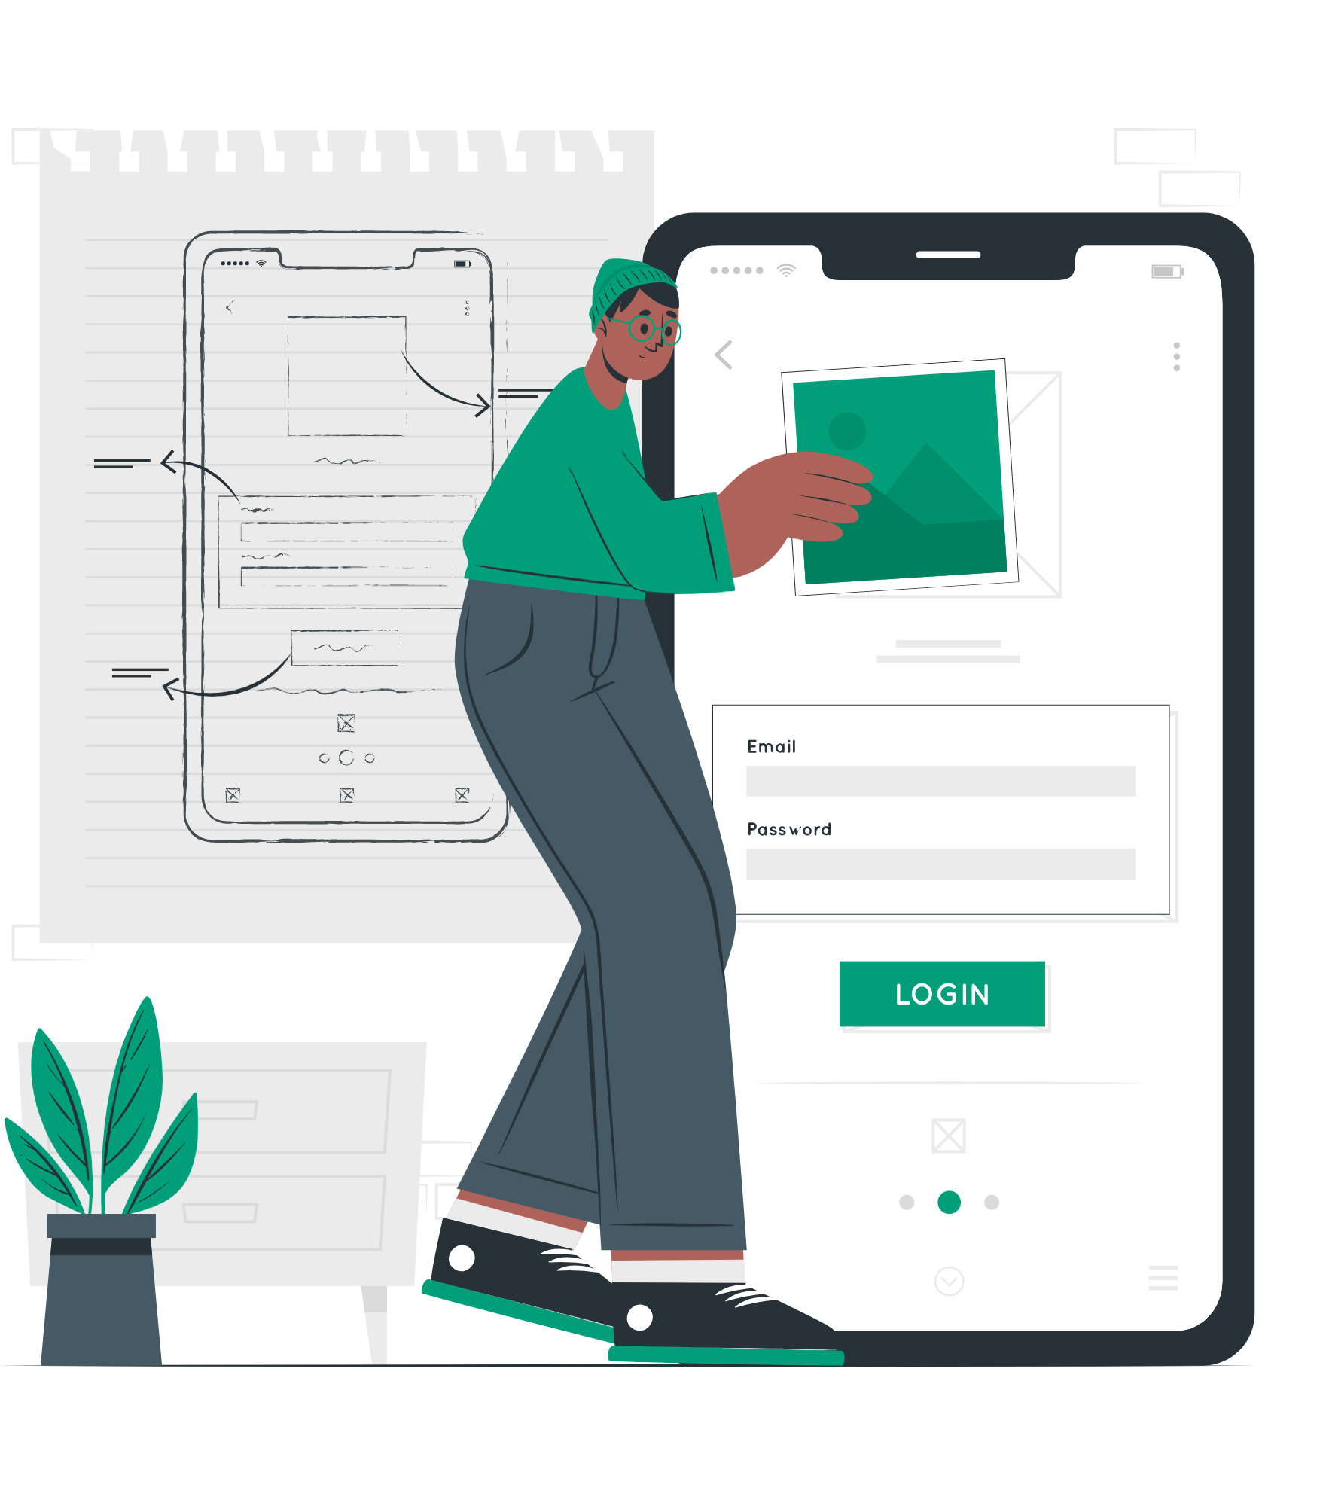
Charte Graphique

Slide 18

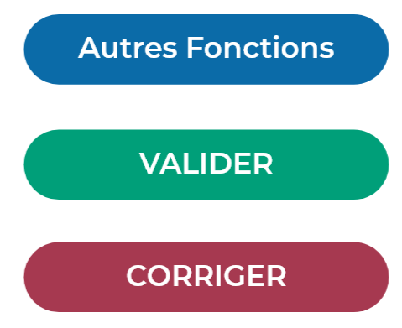


Charte Graphique
Un mot d’ordre : la simplicité !
Vert
#009F79
Design boutons :
Options :
Activée
Couleurs :
Bleu -
#0B6BA8 -
Désactivée
Rouge
#A63950
Gris foncé -
#1A1919 -
Polices :
Montserrat
Segoe UI
Logos :
Gris clair
#8F8F8F

Slide 19
Charte Graphique
Un mot d’ordre : la simplicité !
La charte graphique de ce projet est calquée sur ce qui se fait déjà sur le site https://www.impots.gouv.fr/accueil
Cela permet d’acquérir la confiance de l’utilisateur final qui aura sans doute déjà été sur un site du gouvernement.
De plus, cette charte étant simple et épurée, elle véhicule une image de confiance et de facilité d’utilisation.
Un thème noir n’est pas prévu dans cette première maquette car le public n’est pas encore habitué à ce type de design pour un site gouvernemental. Le départ mouvementé de l’application sncf connect l’a bien démontré.

